Slide 1
Сайт герои войны
Киреева Дарья Сергеевна

Slide 2
Введение:
Проект создан для увековеченья памяти о защитниках нашей родины в Великой Отечественной войне.
Каждый человек может внести своих родственников участвовавших в боях на фронтах Великой Отечественной войны и тружеников тыла.
Заинтересовавшийся человек может зайти на сайт увидеть и прочитать подробную информацию о героях войны.

Slide 3
Для работы вам понадобится:
Для установки программы на локальный компьютер нам необходимо установить:
Python
pip install flask
pip install flask-wtf
pip install sqlalchemy
pip install SQLAlchemy-serializer
pip install flask_login

Slide 4
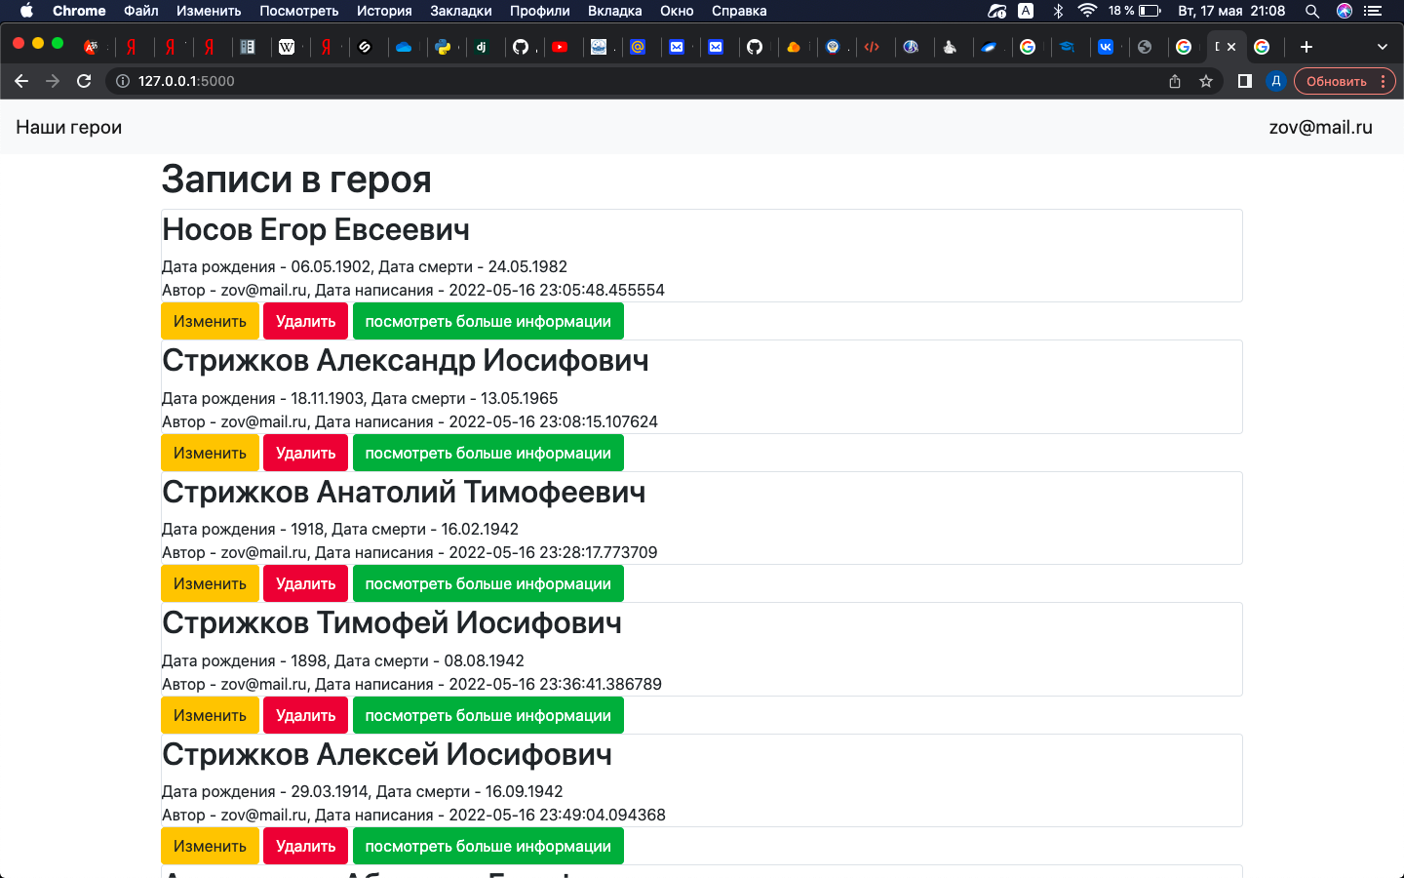
Описание работы:
Теперь откройте файл main.py. Открыв любой браузер в адресной строке введите http://127.0.0.1:5000/
Вы попадаете на главную страницу

Slide 5
На этой странице можно увидеть героев ВОВ. Для того чтобы узнать подробную информацию, нажмите кнопку Посмотреть больше информации. Если вы хотите вернуться назад нажмите кнопку Вернуться. Если информацию выложили вы можно изменить или дополнить её нажав кнопку Изменить, а также удалить её нажав кнопку Удалить. Вы можете добавить героя для этого нажмите кнопку Добавить героя.

Slide 6
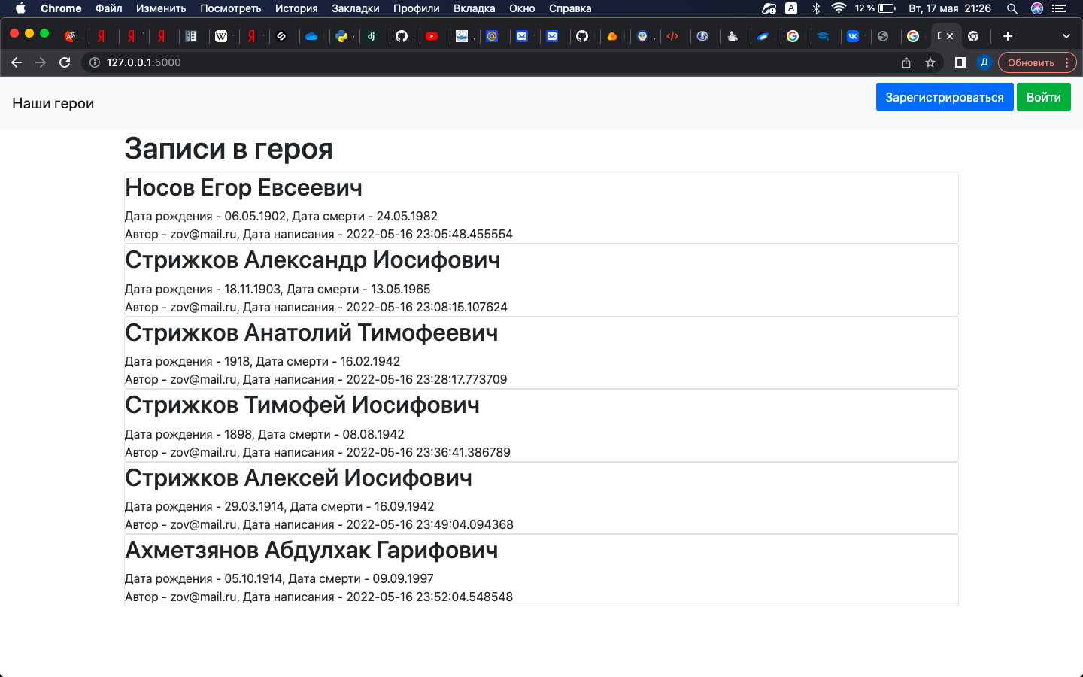
Если вы хотите сменить пользователя нужно в адресной строке ввести <http://127.0.0.1:5000/logout>

Slide 7
Описание реализации:
HTML
Python
База данных

Slide 8
Заключение:
Эту программу можно усовершенствовать: добавлять фотографии, создавать буклеты про каждого героя, добавить карту по передвижению солдата в составе подразделения на фронтах войны, а так же улучшить дизайн.

